Slide 1

电磁场与电磁波

Slide 2

课程学习总任务
1
2
3
分析能力
认识规律
求解问题

Slide 3
电磁场的基本规律
电场和磁场相关的特定物理定律包括电荷守恒定律以及电磁能量守恒定理。电荷守恒定律给出了电磁场源量间的关系；坡印廷定理给出的电磁能量与能量守恒的关系。
电场和磁场空间分布的场源因果规律由麦克斯韦方程组、本构关系和边界条件完整描述。

Slide 4

课程学习总任务
1
2
3
分析能力
分析能力
认识规律
认识规律
求解问题
求解问题

Slide 5
电磁场按其随时间变化的特征进行归类
1
2
静态
电磁场
时变
电磁场

Slide 6
1
2
静态
电磁场
时谐
电磁场

Slide 7
电磁场问题求解与应用/Solution and application
01
电磁场的唯一性定理
02
静态电磁场求解与应用
03
时谐电磁场求解与应用

Slide 8
01
电磁场的唯一性定理

Slide 9
主要知识点
静态场问题的唯一性
定理
时变场问题的唯一性
定理
（1）静态电磁场的唯一性定理
（2）静态场电磁辅助位的唯一性定理
（1）时变电磁场的唯一性定理
（2）时变场动态辅助位的唯一性定理

Slide 10
一、静态场问题的唯一性定理
静态电磁场的唯一性定理
对于一定空间区域V内的电磁场，当相应场量满足麦克斯韦方程，同时，在V的包围面边界S上场量的切向分量或法向分量给定后，则该区域V中的电磁场被唯一地确定。

Slide 11
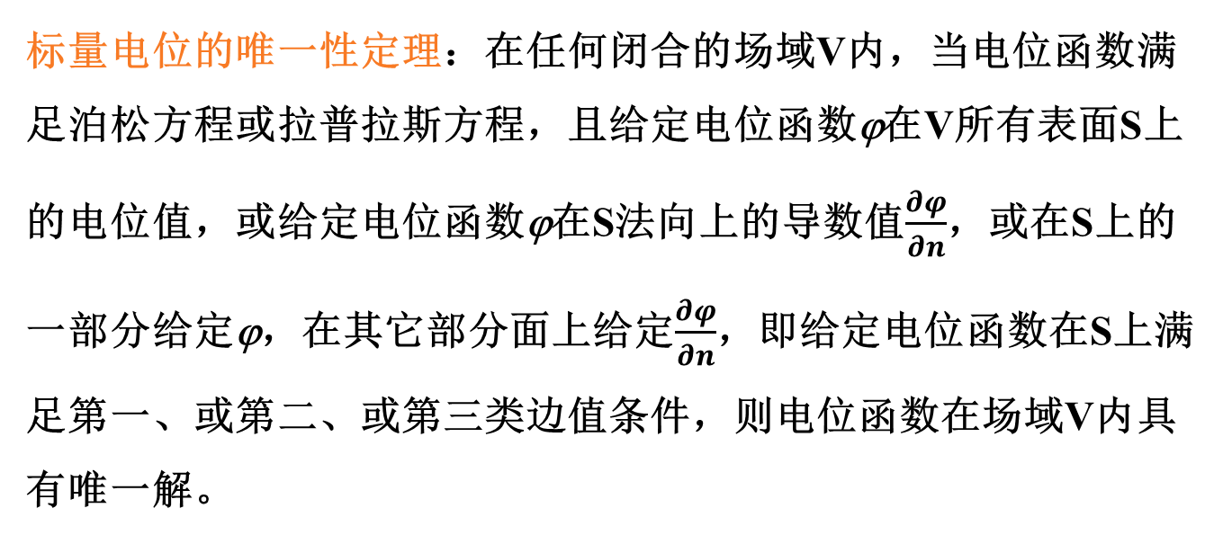
静态场电磁辅助位的唯一性定理
标量电位的唯一性定理：在任何闭合的场域V内，当电位函数满足泊松方程或拉普拉斯方程，且给定电位函数ϕ在V所有表面S上的电位值，或给定电位函数ϕ在S法向上的导数值$\frac{∂φ}{∂n}$，或在S上的一部分给定ϕ，在其它部分面上给定$\frac{∂φ}{∂n}$，即给定电位函数在S上满足第一、或第二、或第三类边值条件，则电位函数在场域V内具有唯一解。

Slide 12
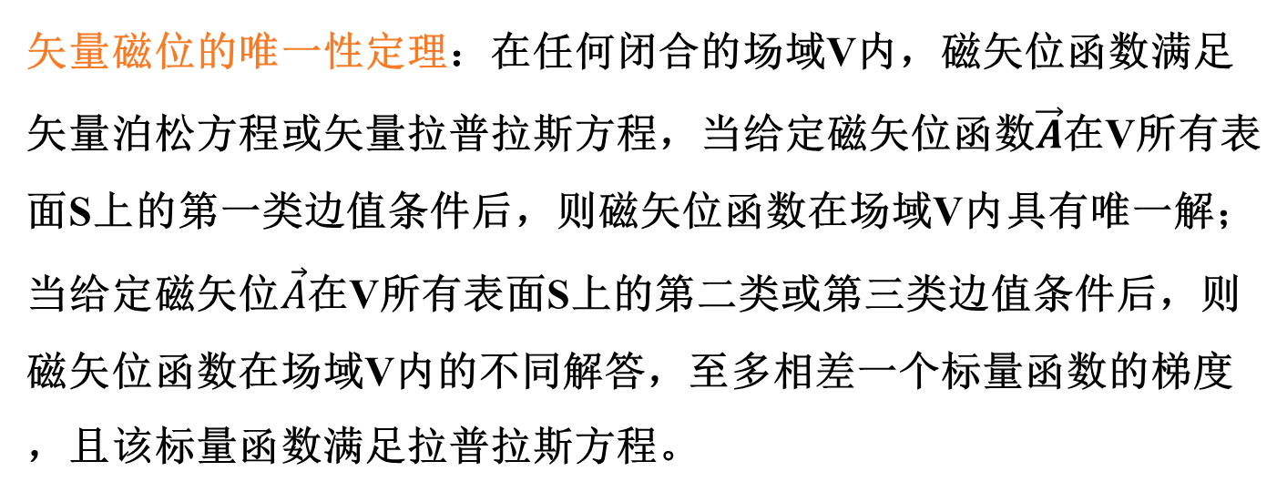
矢量磁位的唯一性定理：在任何闭合的场域V内，磁矢位函数满足矢量泊松方程或矢量拉普拉斯方程，当给定磁矢位函数$\vec{A}$在V所有表面S上的第一类边值条件后，则磁矢位函数在场域V内具有唯一解；当给定磁矢位$\vec{A}$在V所有表面S上的第二类或第三类边值条件后，则磁矢位函数在场域V内的不同解答，至多相差一个标量函数的梯度，且该标量函数满足拉普拉斯方程。
矢量函数的第三类边值条件
矢量函数的第一类边值条件
矢量函数的第二类边值条件

Slide 13

二、时变场问题的唯一性定理
时变电磁场的唯一性定理
对于由闭合面S包围的区域V中的时变电磁场，当定解条件（初值条件和边值条件）给定后，t >0时间内体积V中的电磁场由麦克斯韦方程唯一确定。
其中：定解条件中的初值条件为t =0时刻电场强度$\vec{E}$及磁场强度的初始值
边值条件为t >0时间内边界S上电场强度或磁场强度的切向分量值

Slide 14
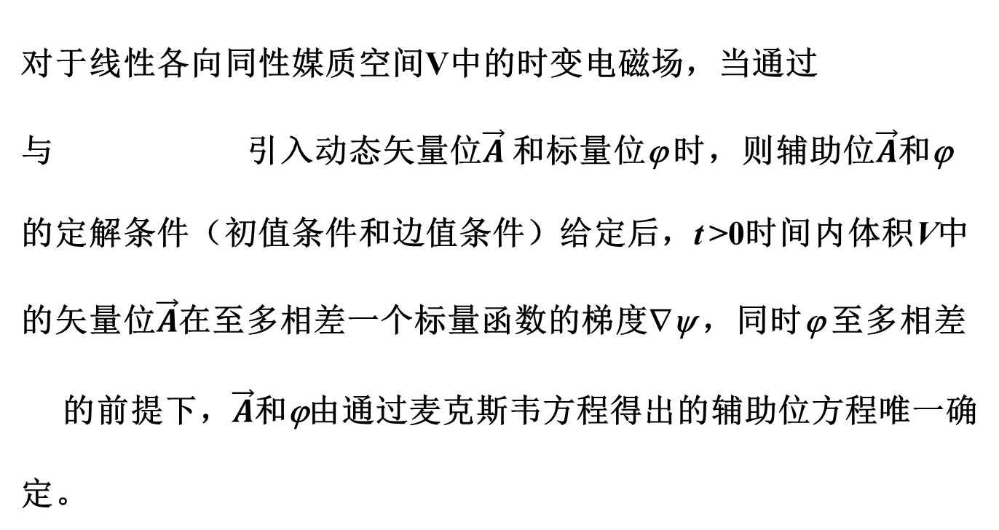
时变场动态辅助位的唯一性定理
对于线性各向同性媒质空间V中的时变电磁场，当通过 与 引入动态矢量位$\vec{A}$和标量位ϕ 时，则辅助位$\vec{A}$和ϕ 的定解条件（初值条件和边值条件）给定后，t >0时间内体积V中的矢量位$\vec{A}$在至多相差一个标量函数的梯度∇ψ ，同时ϕ 至多相差
的前提下，$\vec{A}$和ϕ由通过麦克斯韦方程得出的辅助位方程唯一确定。

Slide 15
其中，定解条件如下
式中： 为初值函数；
为空间V包围面S上的边值函数。

Slide 16
小 结：
静态场问题的唯一性
定理
时变场问题的唯一性
定理
（1）静态电磁场的唯一性定理
（2）静态场电磁辅助位的唯一性定理
（1）时变电磁场的唯一性定理
（2）时变场动态辅助位的唯一性定理
可根据唯一性定理的条件要求，合理建立运用尝试方法，如镜像法、等效原理方法、分离变量法等；
可用唯一性定理的条件要求，对电磁问题解答的正确性进行验解。

Slide 17
谢谢倾听！

